Slide 1
Rutinné objednanie operácie katarakty ?
Čabalová V.,Balhárková I., Veselovský M., Štubňa M.
Očné oddelenie FNsP Žilina
Primár: MUDr. Michal Štubňa, PhD.
Notes:
1

Slide 2
KAZUISTIKA:
Žena K.A. 72 rokov prichádza na našu ambulanciu jednodňovej chirurgie za cieľom objednania operácie kataratky
Odoslaná spádovým oftalmológom
DM na PAD asi 13 rokov, AH v terapii
VOD: nat. 5/12, cc. 5/6č. VOS: nat. 5/15, cc. nelepší
IOT : 16/15 torr
Subj.: doteraz bez ťažkostí s videním, videla dobre na obidve oči, v poslednej dobre zhoršovanie videnia vľavo.

Slide 3
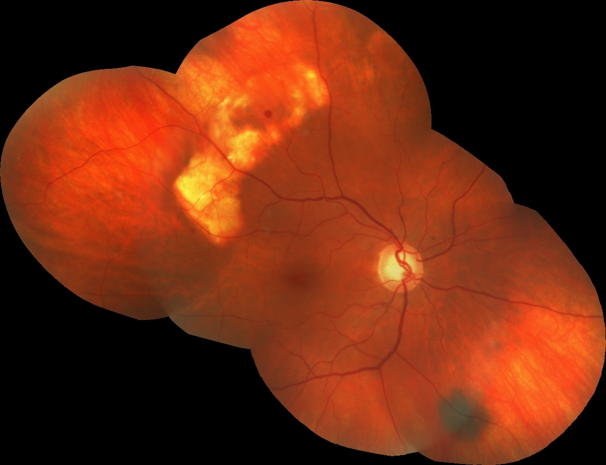
KAZUISTIKA: PS pokojný, kortikonukleárna katarakta, PEX
Vyšetrenie OP v AM: Pravé oko

Slide 4
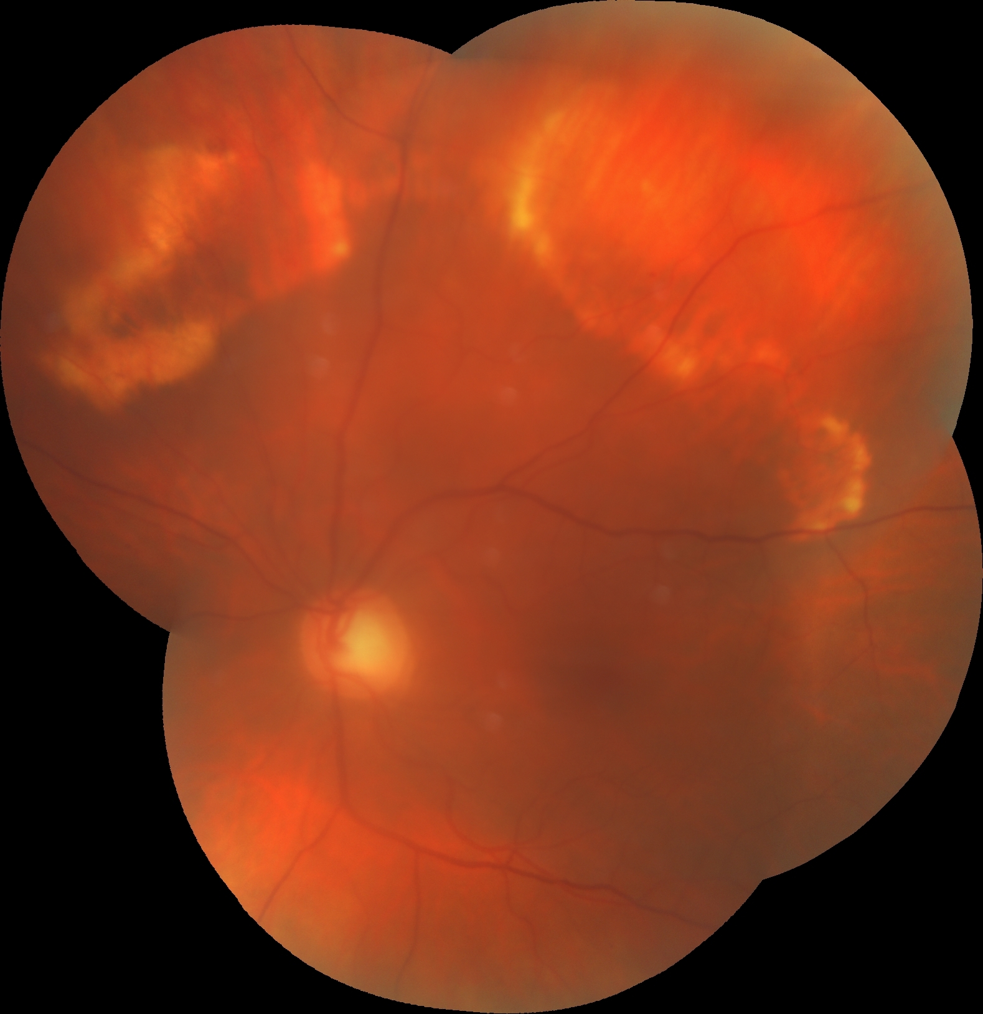
KAZUISTIKA:
Vyšetrenie OP v AM: Ľavé oko

Slide 5
KAZUISTIKA:
Diferenciálna diagnostika:
Amelanotický choriodálny melanóm
Amelanotický choriodálny névus
Chorioidálna metastáza
Chorioidálny osteóm
Hemangióm
Sklérochorioidálna kalcifikácia

Slide 6
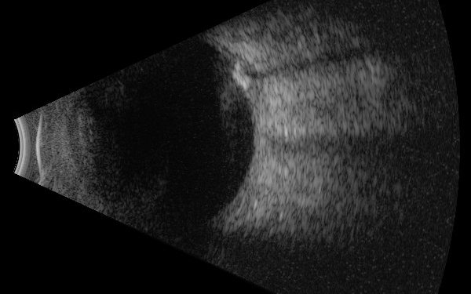
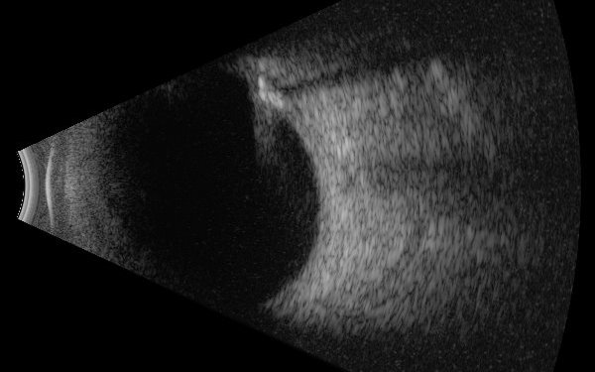
KAZUISTIKA:
V rámci dif.dg dopĺňame: 1.) USG B scan
Pravé oko

Slide 7
Ľavé oko
Ľavé oko

Slide 8
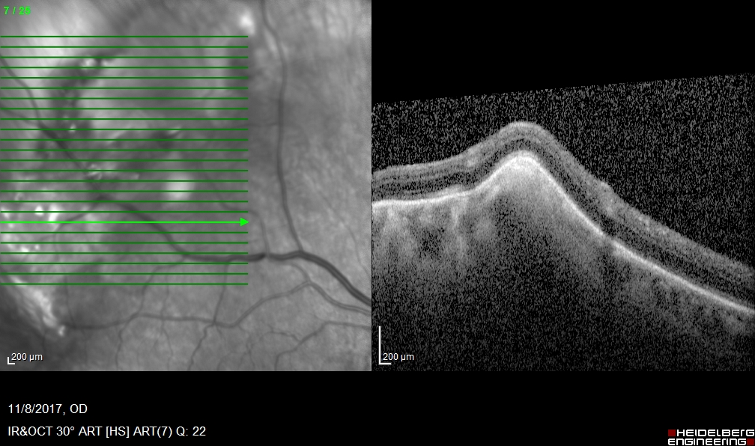
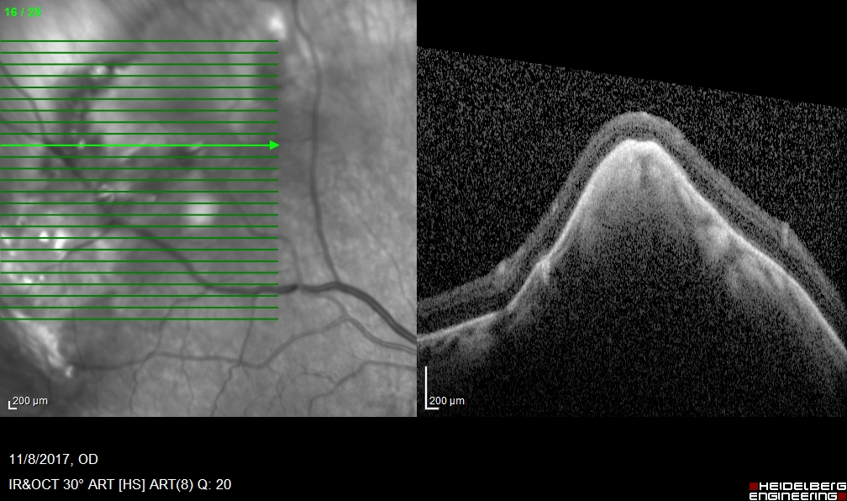
KAZUISTIKA:
V rámci dif.dg dopĺňame: 2.) OCT

Slide 9
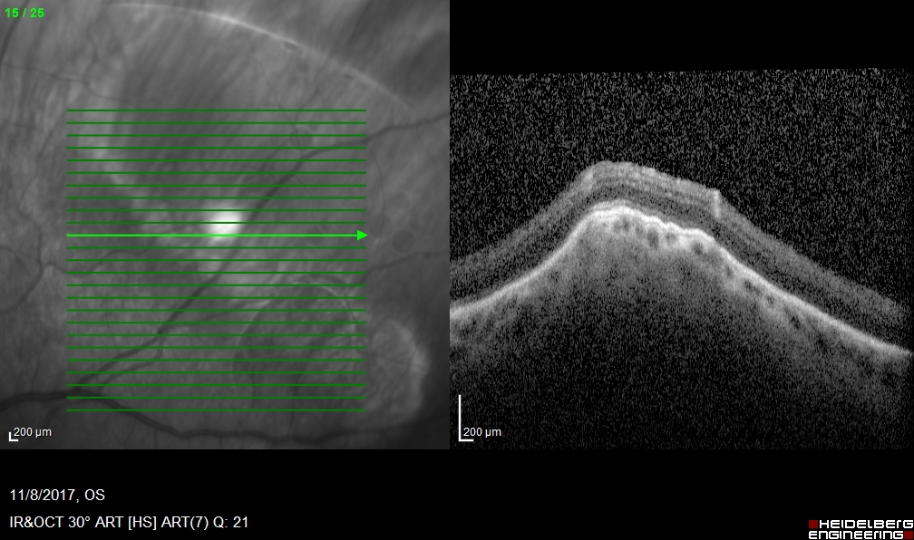
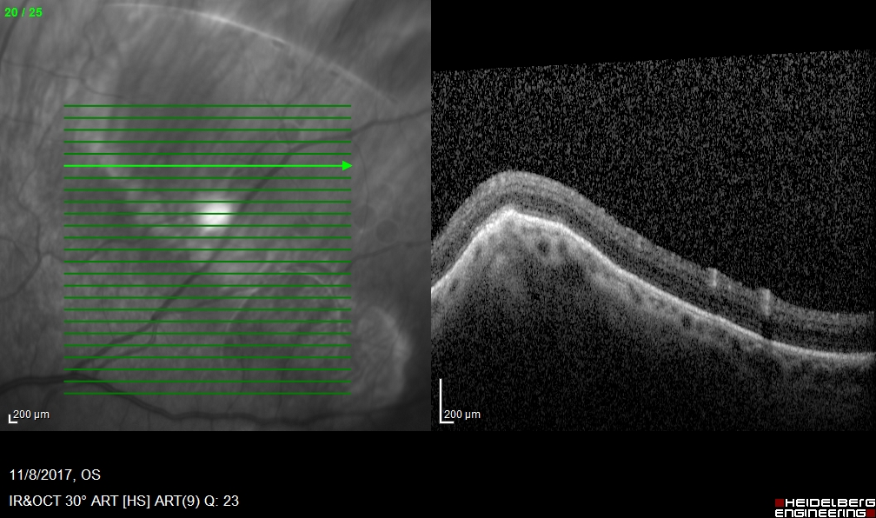

Slide 10
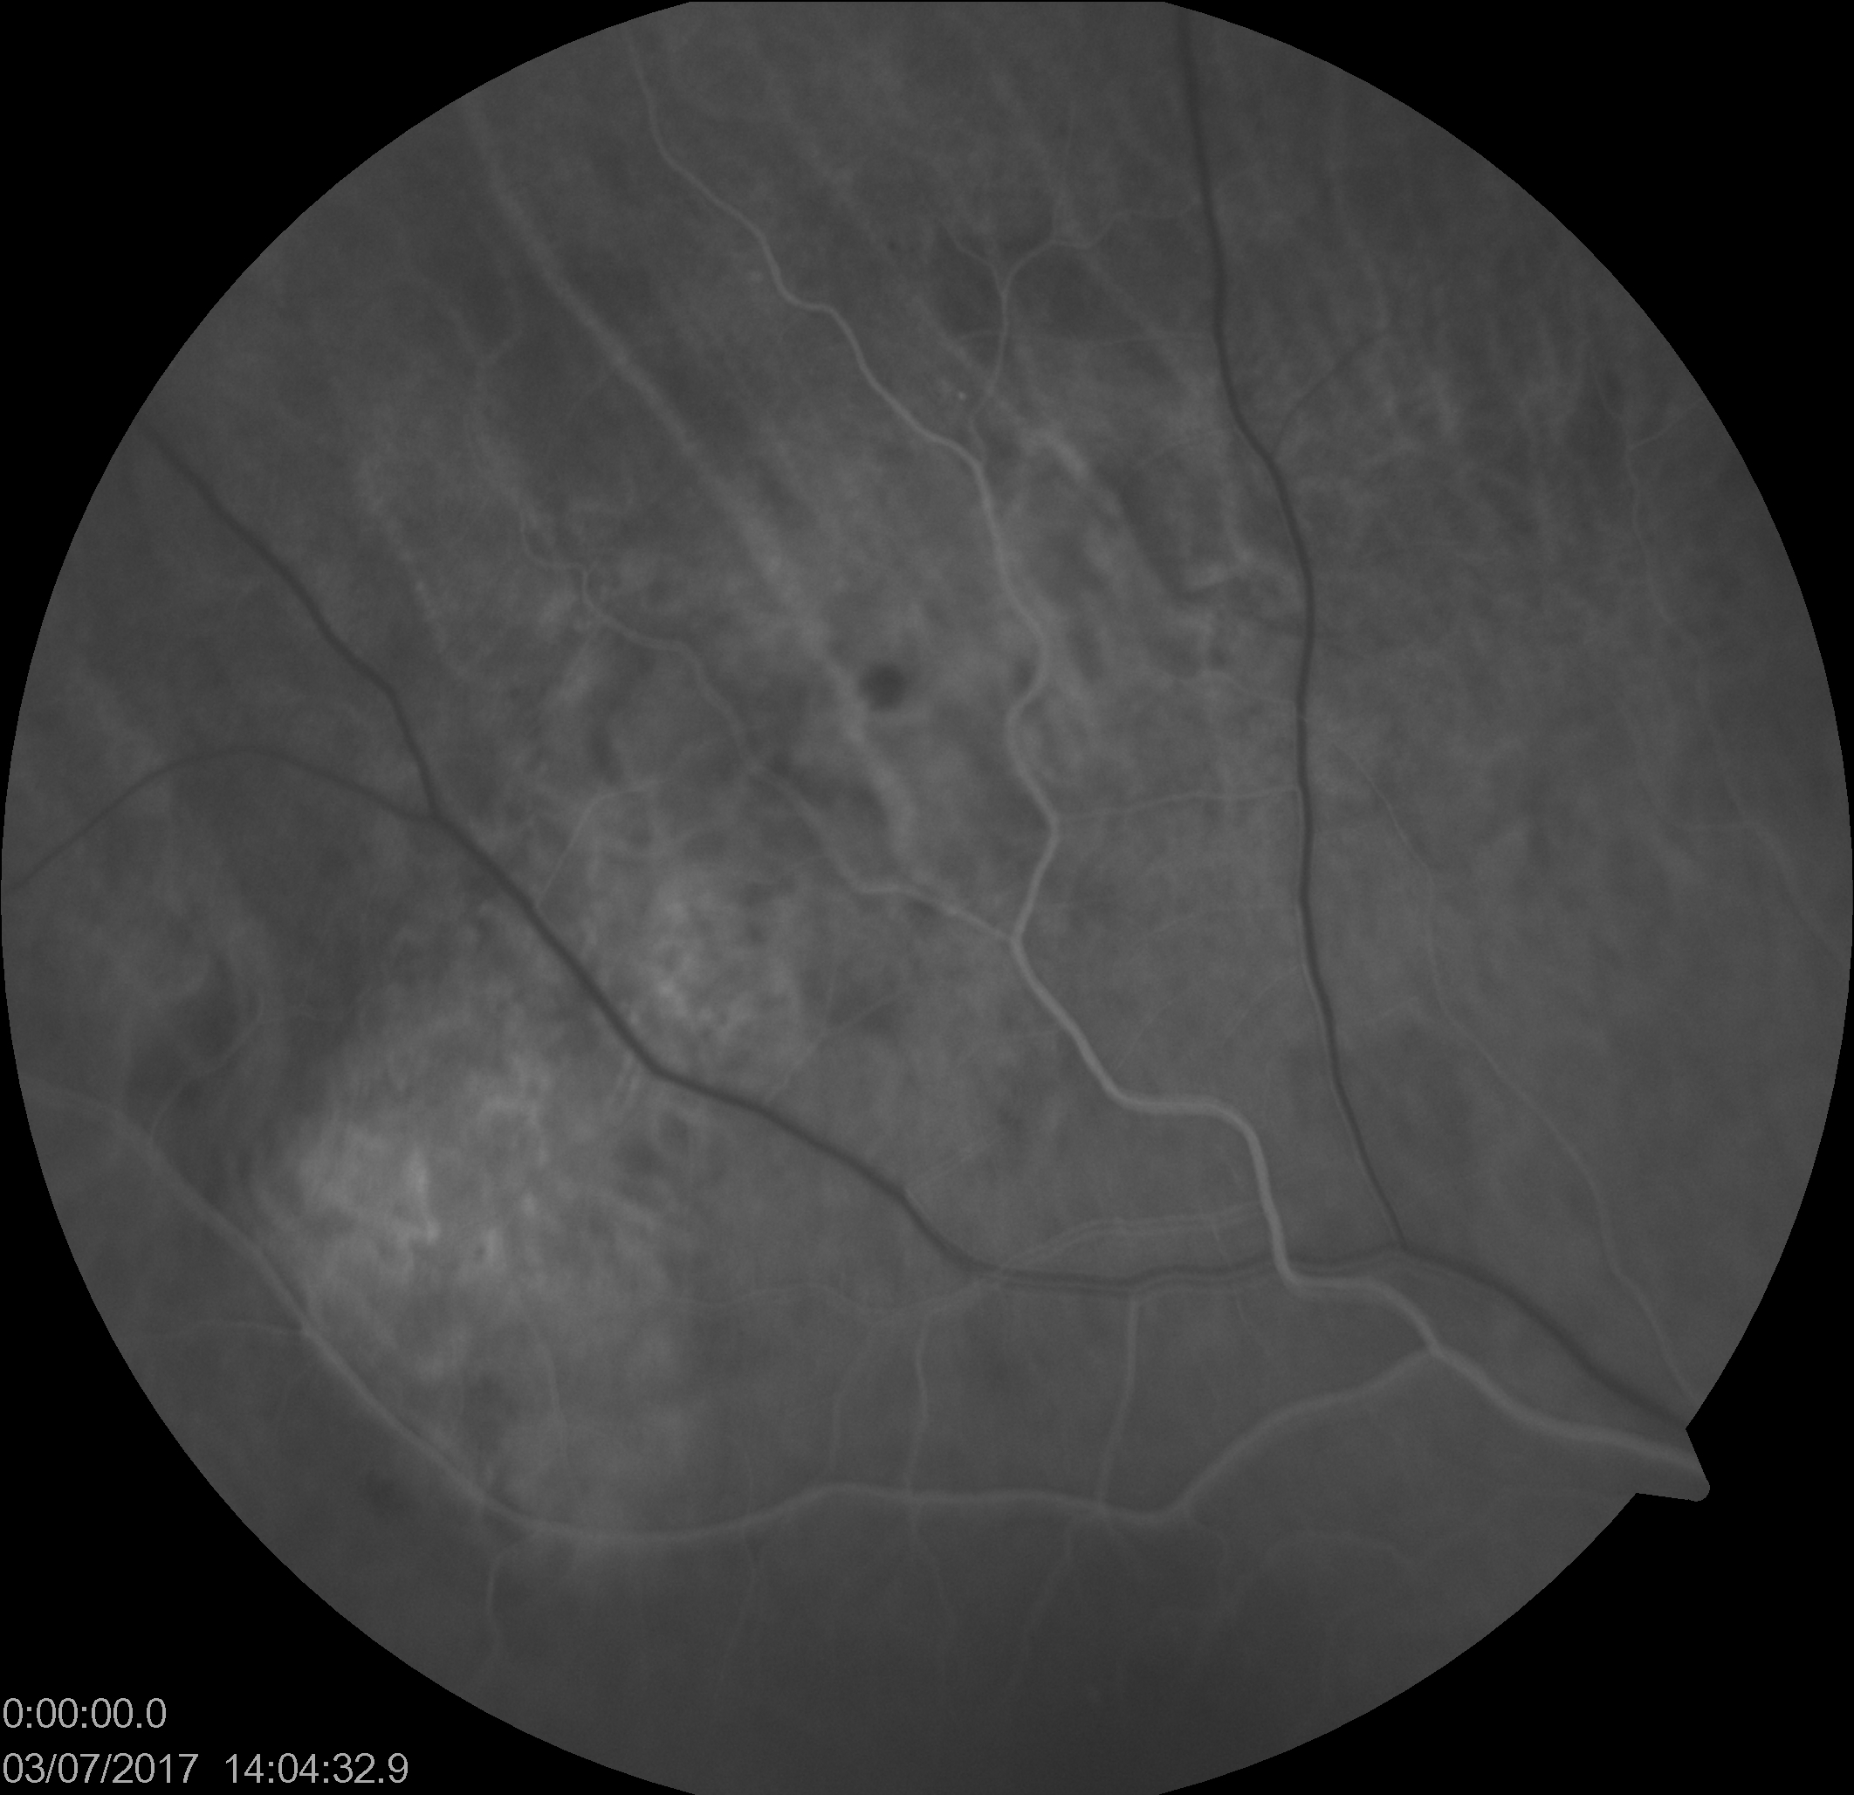
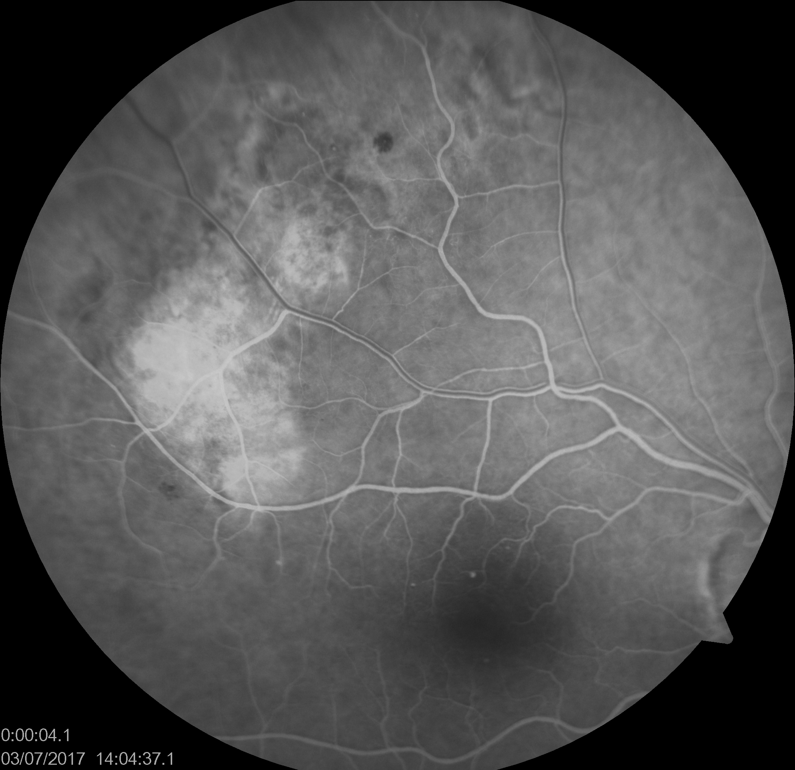
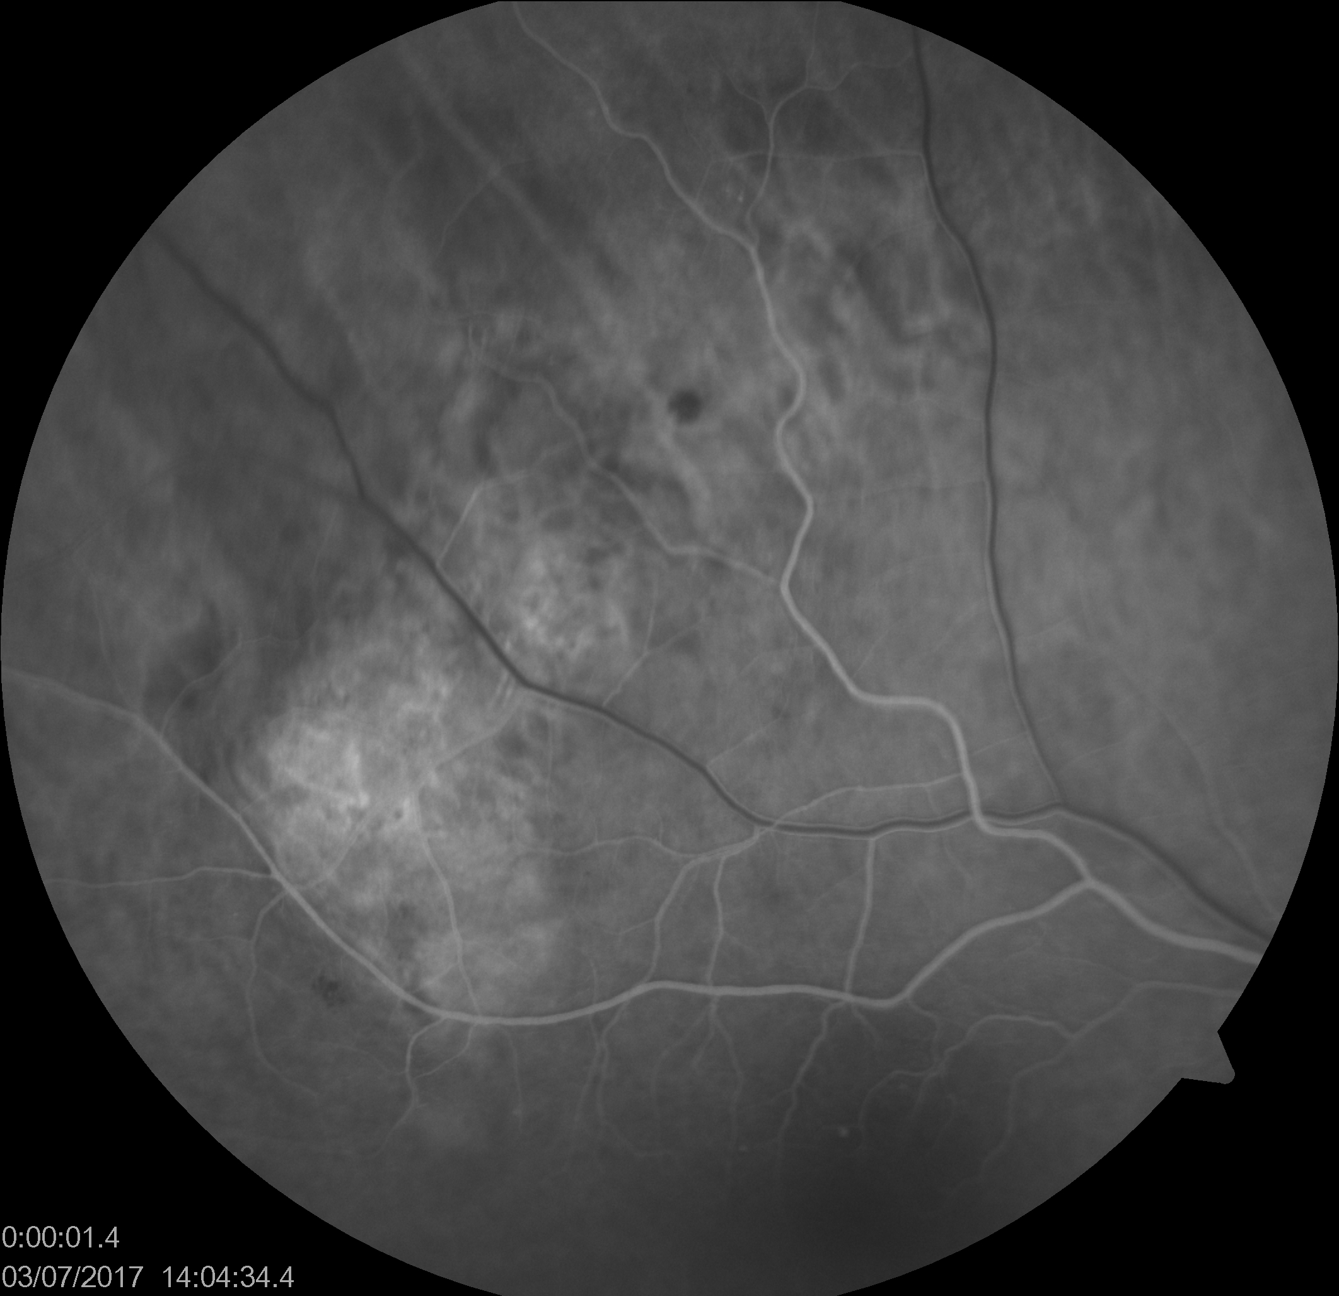
KAZUISTIKA:
V rámci dif.dg dopĺňame: 3.) FAG

Slide 11
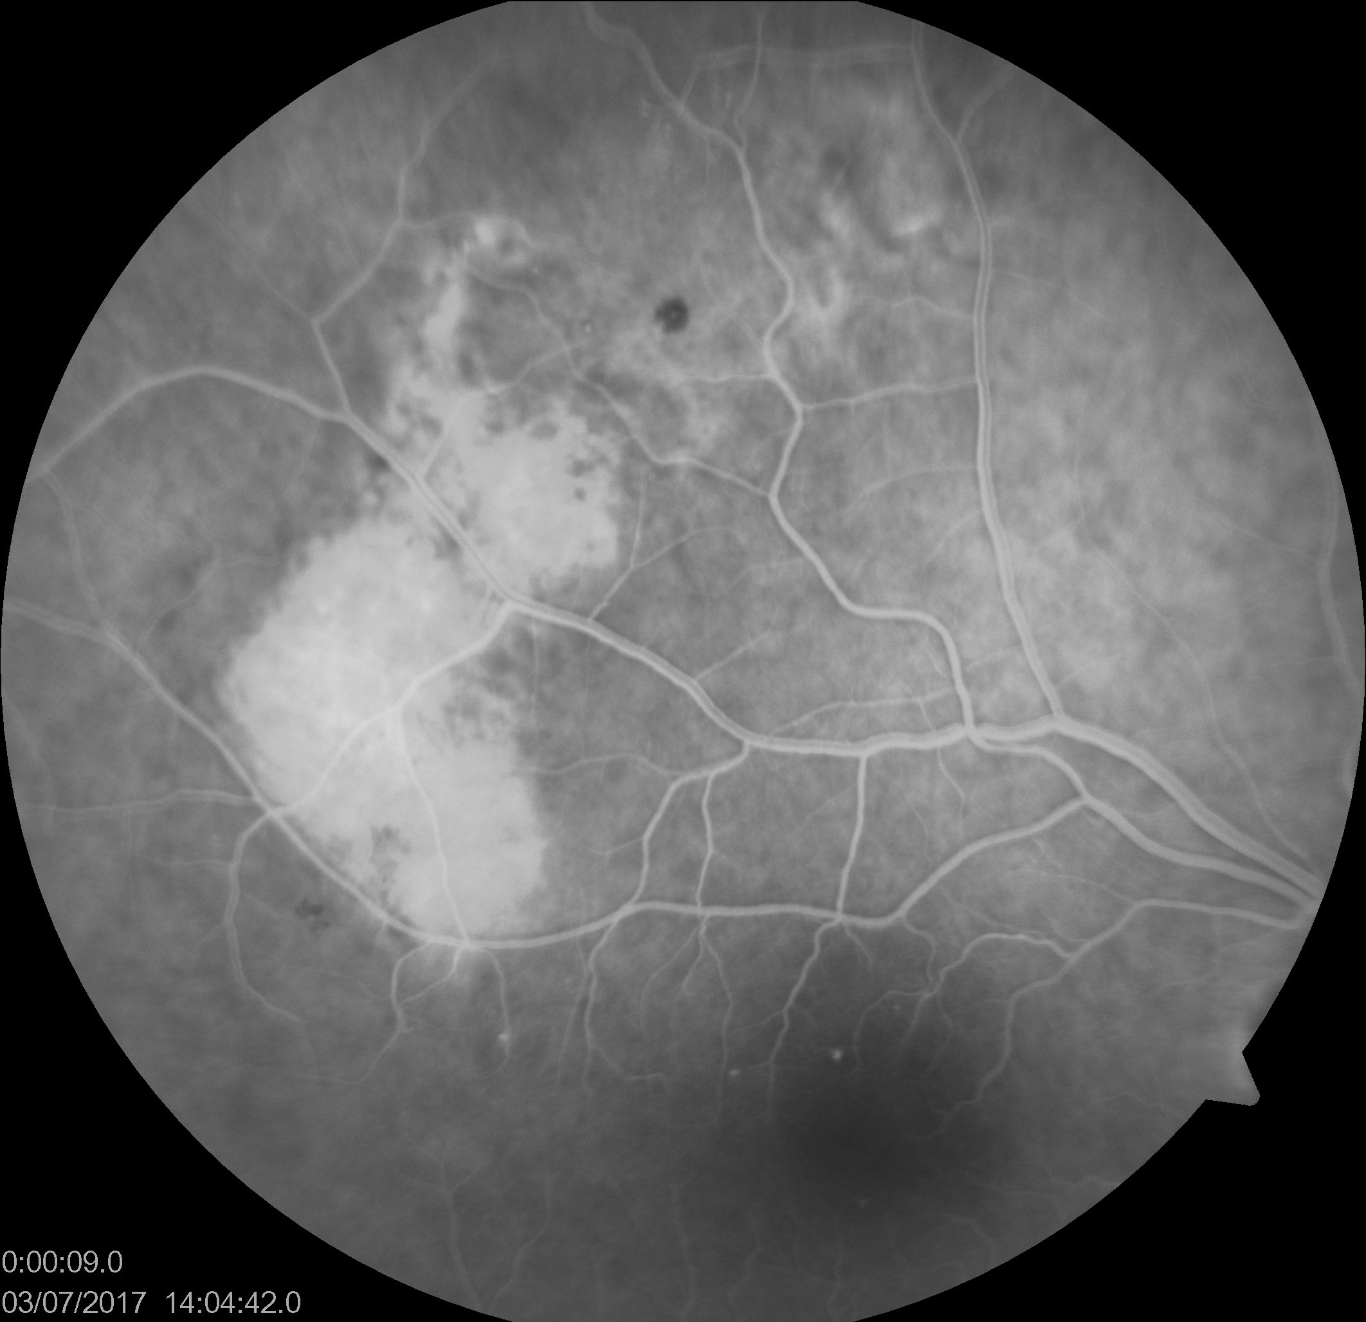
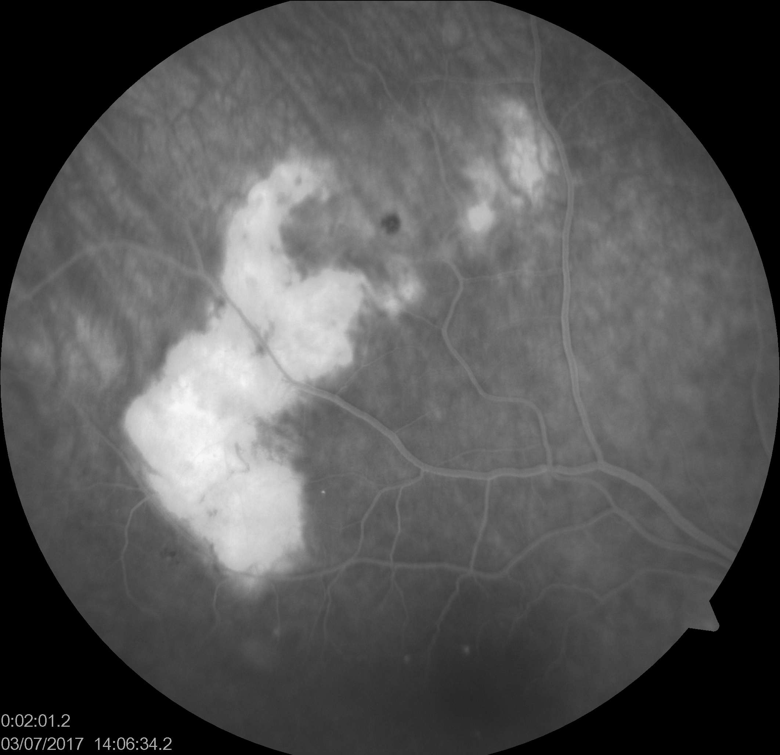
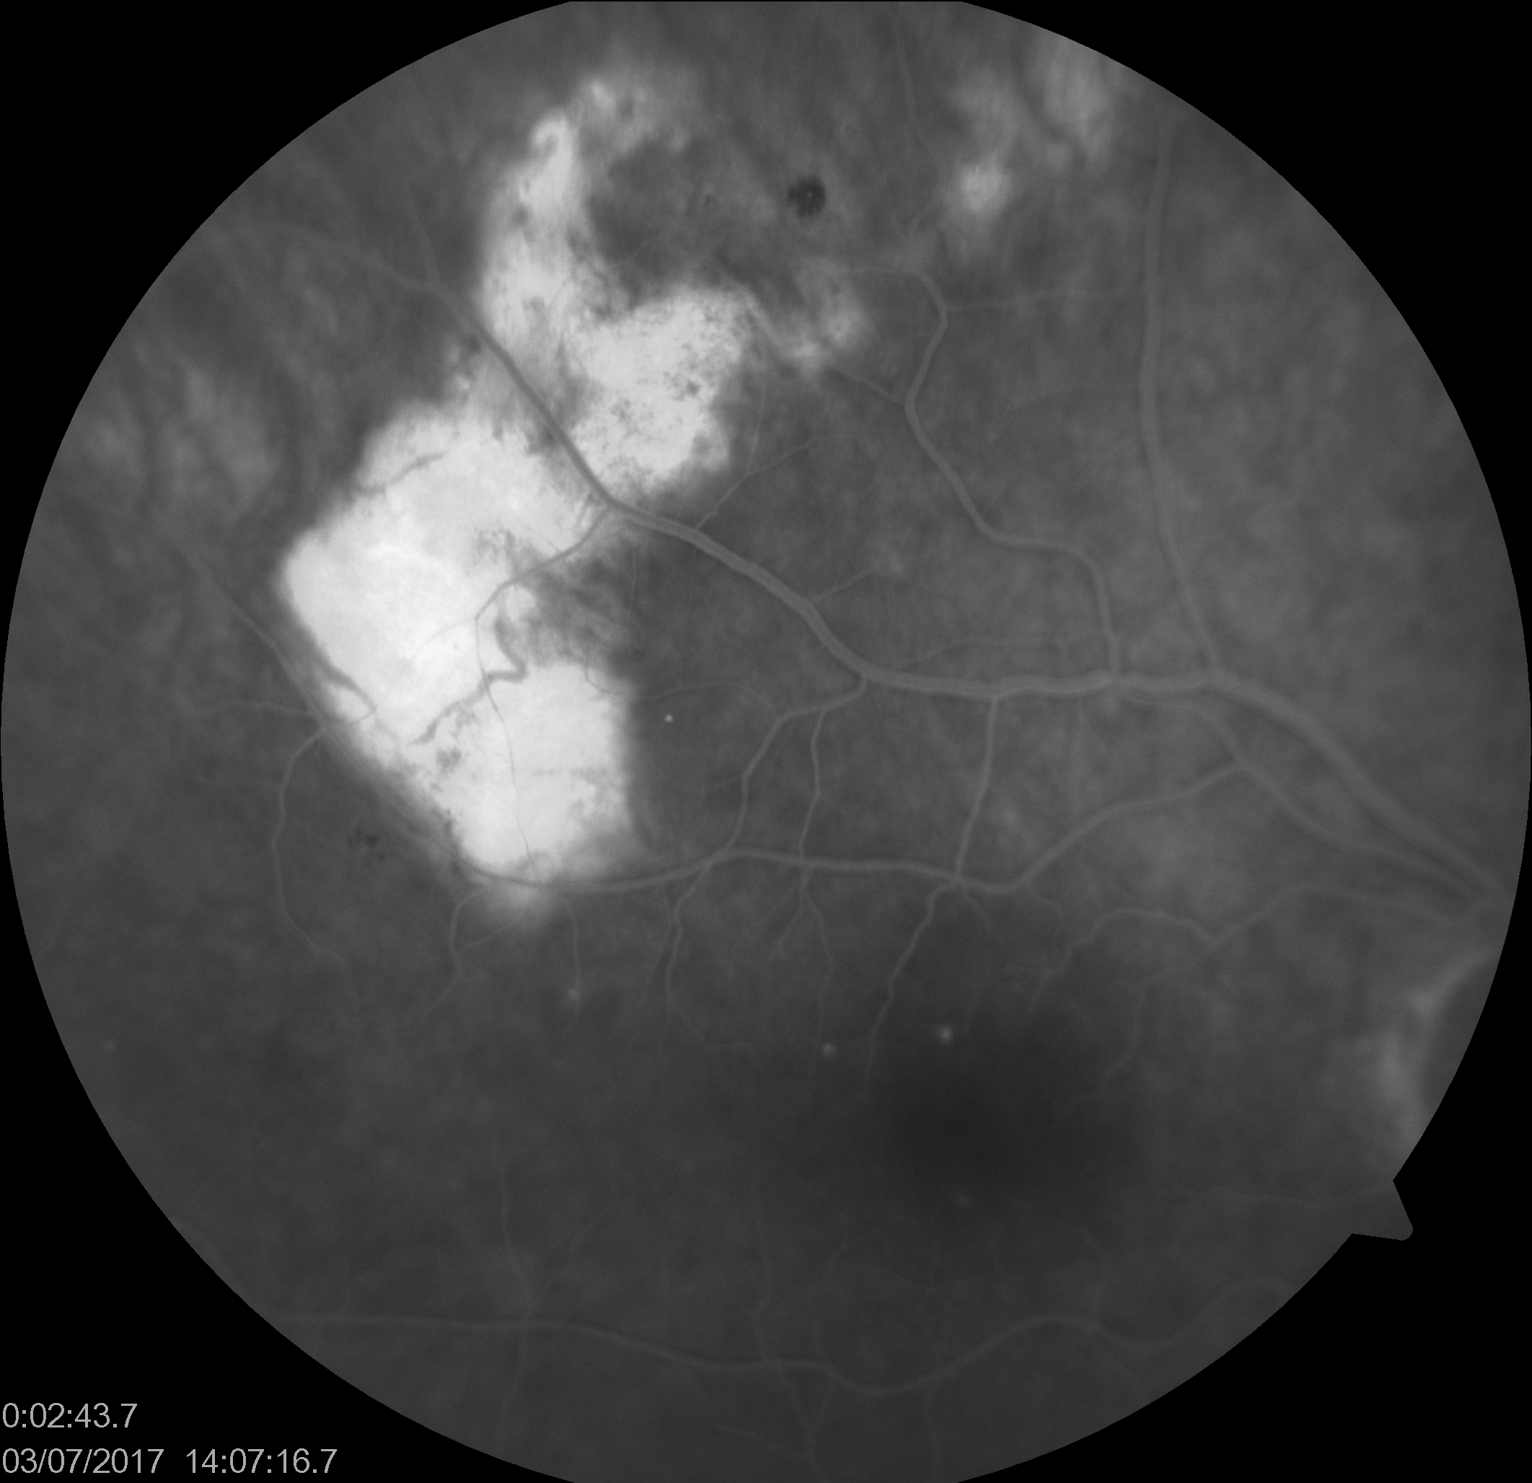

Slide 12
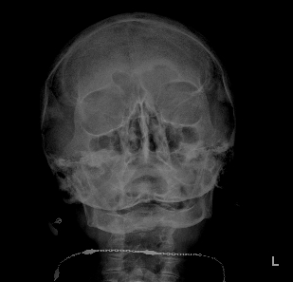
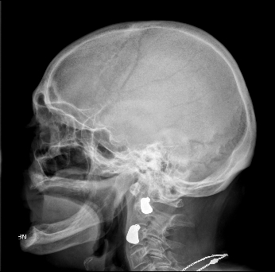
KAZUISTIKA:
V rámci dif.dg dopĺňame: 4.) RTG lebkyhľadm
Vzhľadom na sumáciu skeletu na AP ako i bočnej projekcii, nemožno objektívne zhodnotiť prípadné kalcifikáty, preto vhodnou metódou voľby je natívne CT orbít.

Slide 13
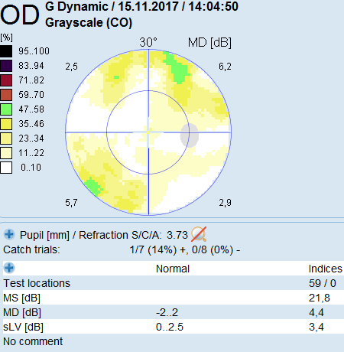
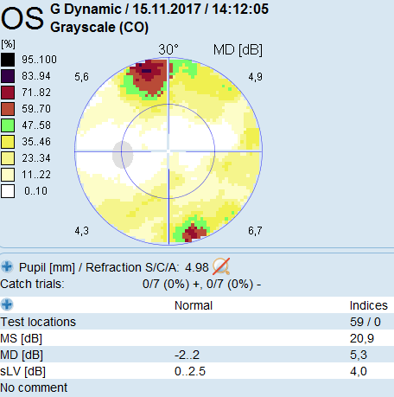
KAZUISTIKA:
V rámci dif.dg dopĺňame: 5.) Perimeter

Slide 14
CHORIOIDÁLNY OSTEÓM:
Zriedkavý, benígny osifikačný nádor
Unilaterálny / Bilaterálny
Mladé ženy
Juxtapapilárne, peripapilárne/ makula
Príznaky: metamorfopsie, výpadky ZP zodpovedajúce lokalizácii tumoru, rozmazané videnie, fotofóbia
Často asymptomatický

Slide 15
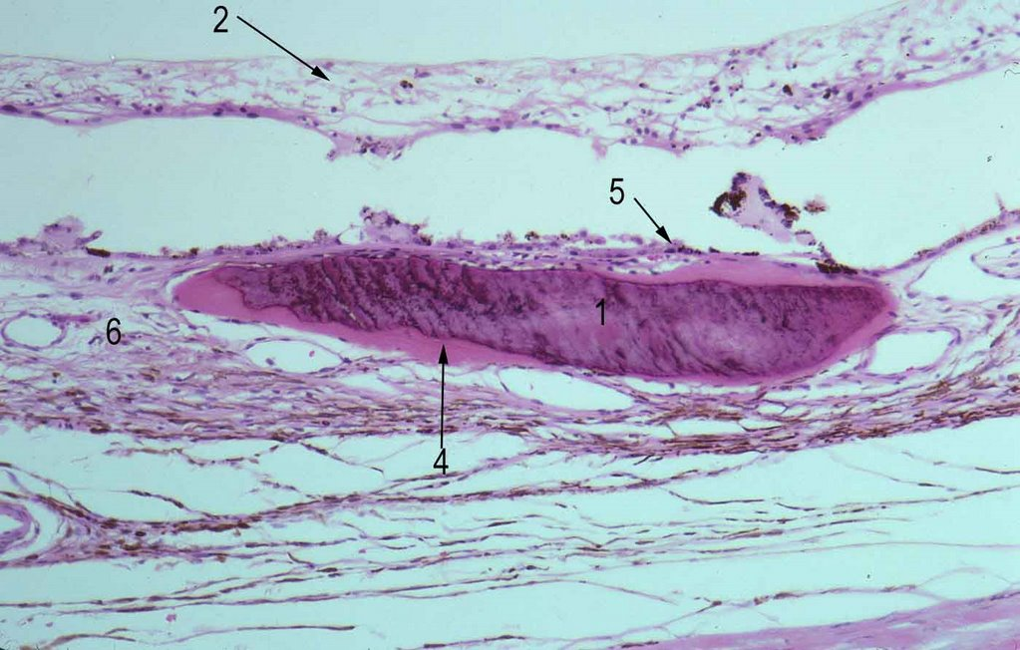
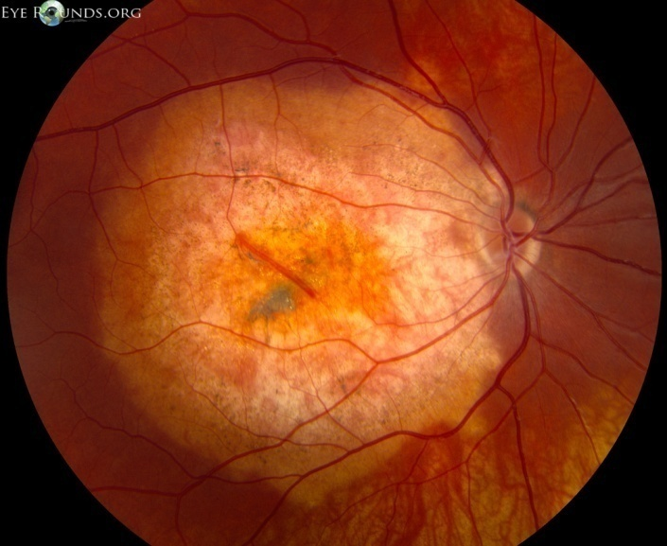
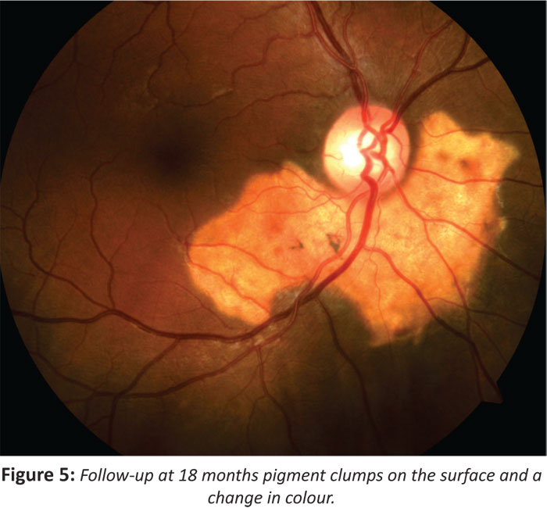
Histológia:
Husté kostenné trabekuly s priestormi drene prechádzajúce patologicky dilatovanými tenkostennými cievami.
Makroskopicky:
Oranžovo – žlté mierne prominujúce ložisko s dobre charakterizovanými okrajmi.
Na povrchu:
dysgrupácie pigmentu
jemná vaskularizácia

Slide 16
CHORIOIDÁLNY OSTEÓM:
Etiológia: neznáma
1.) vrodené zmeny
Christóm = súbor mikroskopicky normálnych buniek alebo tkanív na abnormálnom mieste
2.) endorínna
3.) pozápalová
Komplikácie: dekalcifikácia, tvorba CNV
Terapia: bez terapie
pravidelné sledovanie
liečba CNV - antiVEGF

Slide 17
CHORIOIDÁLNY OSTEÓM:
Diagnostika:
Vyšetrenie OP v AM
USG A, B scan /vysoko reflektívna masa na zadnom póle s akustickým zatienením orbitálnych štruktúr,
„pseudo – optic nerve“
FAG: skorá hyperflorescencia s oneskoreným difúznym farbením + detekcia CNV, atrofie RPE
OCT
RTG, CT, MRI

Slide 18
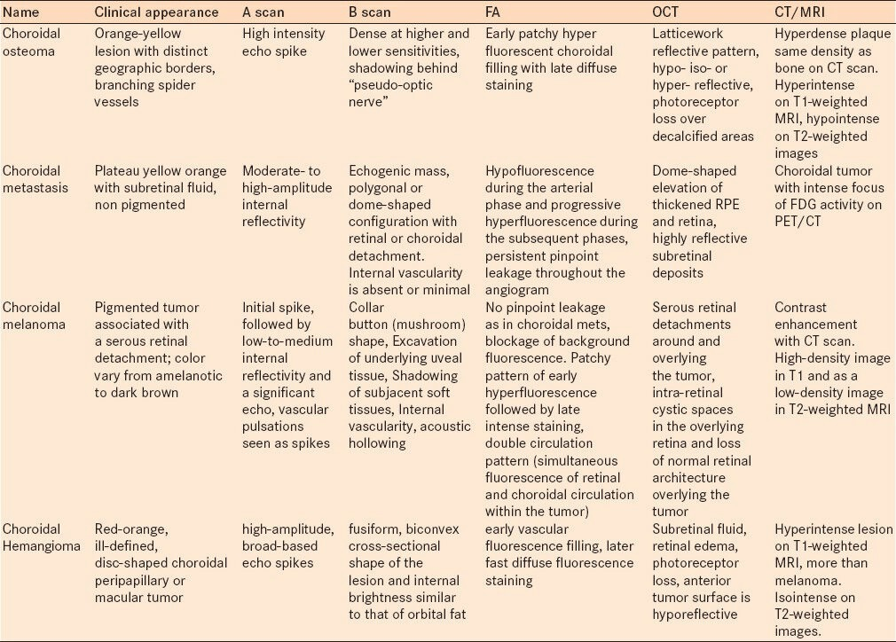
CHORIOIDÁLNY OSTEÓM:

Slide 19
KAZUISTIKA:
Diagnostický záver: Chorioidálny osteóm
/bilaterálny, asymtomatický, bez rozvoja CNV/
12.6.2017 FAKO + PC IOL o.sin. /bez komplikácií/
31.10.2017 FAKO + PC IOL o.dx. /bez komplikácií/
Výsledná zraková ostrosť po operácii katarákt:
VOD: 5/7,5 cc. – 0.5 cyl 100 st. = 5/6
VOS: 5/6 cc. nelepší

Slide 20
KAZUISTIKA: Pravé oko

Slide 21
KAZUISTIKA: Ľavé oko

Slide 22
ZÁVER:
Aj rutinné objednanie operácie katarakty u asymtomatickej pacientky môže mladého oftalmológa preskúšať zo všetkých odvetí oftalmológie.

Slide 23
ĎAKUJEM ZA POZORNOSŤ ☺
.

